Slide 1






Chào mừng các em đến với
tiết tiếng việt

Slide 2




Tiết 1,2
Đọc

Slide 3

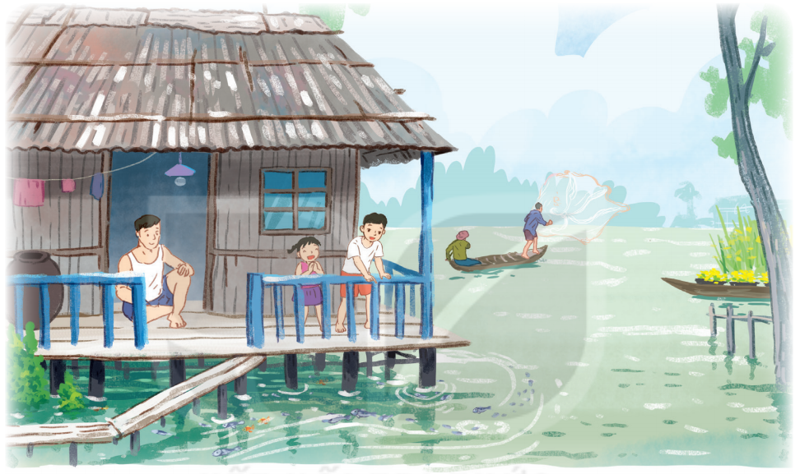

Slide 4

BÀI 2
MÙA NƯỚC NỔI

Slide 5

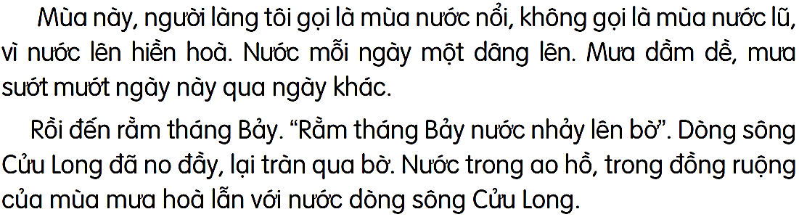

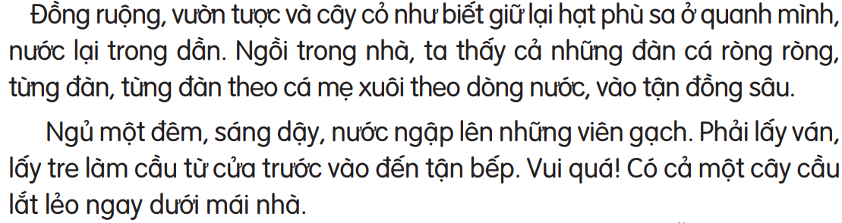
Đọc văn bản

Slide 6
1
2
3
4
Đọc nối tiếp đoạn
Bài có mấy đoạn?

Slide 7


Luyện đọc từ khó
Sướt mướt
Nước lũ
Cửu Long
Lắt lẻo

Slide 8
Luyện đọc câu dài
Nước trong ao hồ, trong đồng ruộng của mùa mưa hoà lẫn với nước dòng sông Cửu Long.

Slide 9
1
2
3
4
Đọc theo nhóm

Slide 10

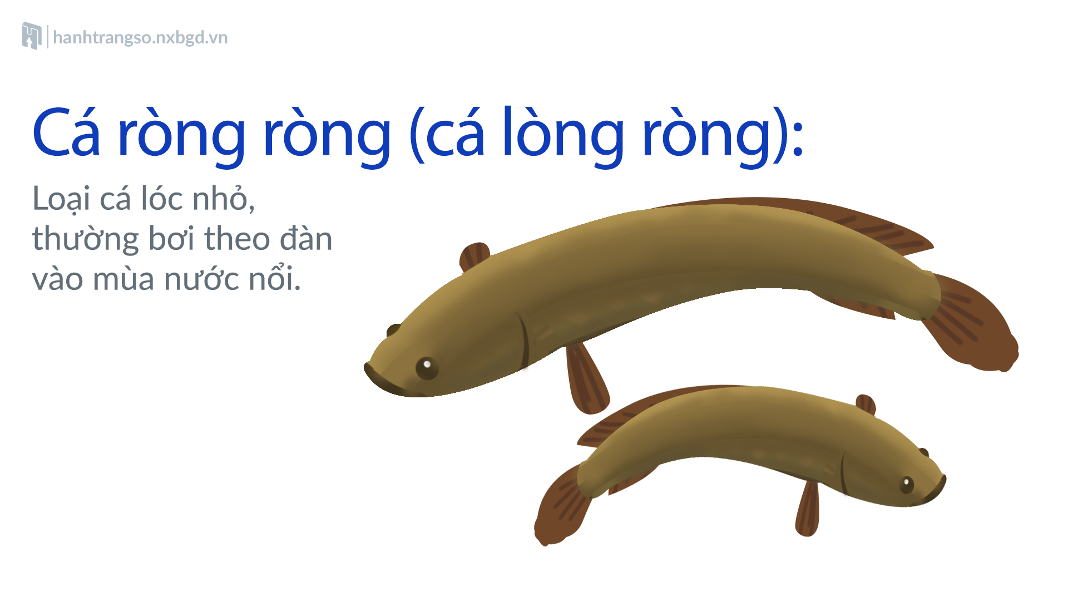
Giải nghĩa từ
ĐỌC

Slide 11


Slide 12
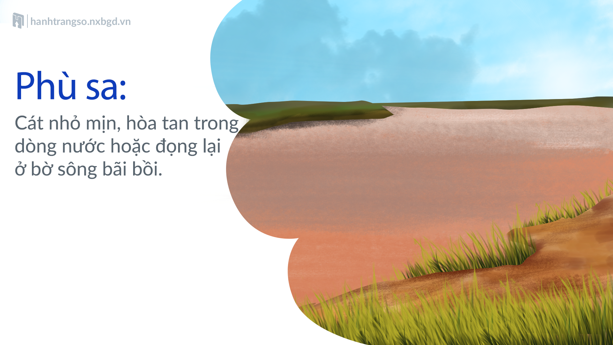

Slide 13
1
2
3
4
Đọc theo tổ

Slide 14
Đọc toàn bài

Slide 15
TRẢ LỜI CÂU HỎI
Câu 1: Vì sao người ta gọi là mùa nước nổi mà không gọi là mùa nước lũ?
Câu 2: Cảnh vật trong mùa nước nổi thế nào?
- Sông nước
- Đồng ruộng, vườn tược, cây cỏ
- Cá
Câu 3: Vì sao vào mùa nước nổi, người ta phải làm cầu từ cửa trước vào đến tận bếp?
Câu 4. Em thích nhất hình ảnh nào trong bài?

Slide 16

Câu 1. Vì sao người ta gọi là mùa nước nổi mà không gọi là mùa nước lũ?
Người ta gọi là mùa nước nổi mà không gọi là mùa nước lũ vì nước lên hiền hoà

Slide 17


Câu 2. Cảnh vật trong mùa nước nổi thế nào?
- Sông nước
- Đồng ruộng, vườn tược, cây cỏ
- Cá
Trong mùa nước nổi, nước dâng cao, nước trong ao hồ, trong đồng ruộng hoà lẫn với nước sông Cửu Long, vườn tược, cây cỏ được bồi đắp phù sa, cá ròng ròng bơi thành từng đàn, theo cá mẹ xuôi theo dòng nước, vào tận đồng sâu.

Slide 18
Câu 3. Vì sao vào mùa nước nổi, người ta phải làm cầu từ cửa trước vào đến tận bếp?
Vào mùa nước nổi, người ta phải làm cầu từ cửa trước vào đến tận bếp vì nước ngập lên những viên gạch, không đi lại được.

Slide 19
Câu 4. Em thích nhất hình ảnh nào trong bài?
Em thích nhất hình ảnh: đàn cá ròng ròng, từng đàn,từng đàn cùng cá mẹ xuôi theo dòng nước.

Slide 20

NỘI DUNG
NỘI DUNG
Bài văn đã tái hiện lại hiện thực mùa nước nổi xảy ra ở đồng bằng sông Cửu Long hàng năm. Qua đó thấy được tình yêu của tác giả với vùng đất này.

Slide 21
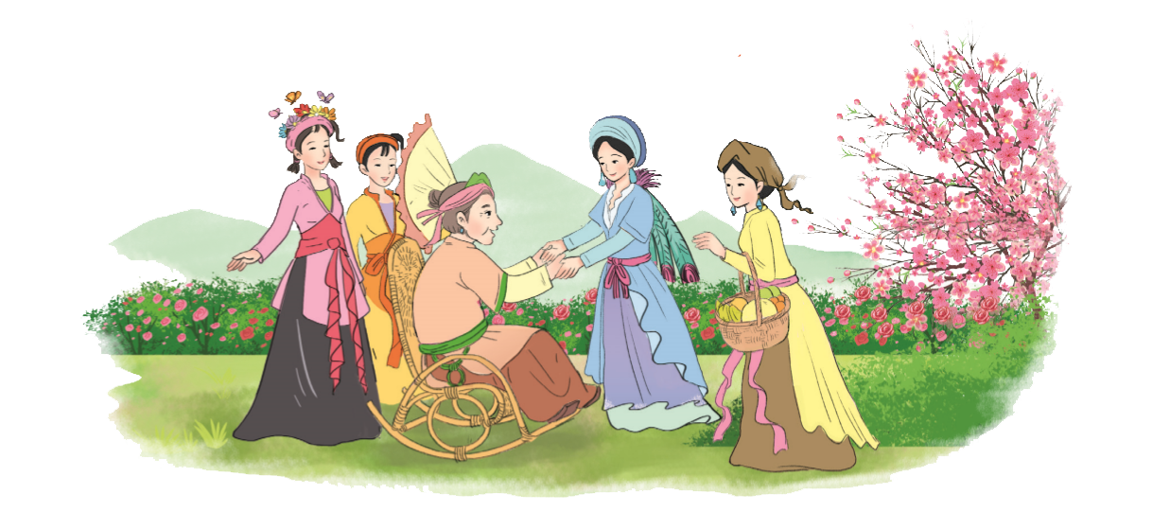
Luyện đọc lại

Slide 23
Luyện tập

Slide 24


LUYỆN TẬP
Câu 1. Tìm từ chỉ đặc điểm của mưa có trong bài đọc.

Slide 25
Câu 2. Tìm thêm từ ngữ tả mưa.
ào ào, tí tách, lộp bộp,…

Slide 26


Tiết 3

Slide 27












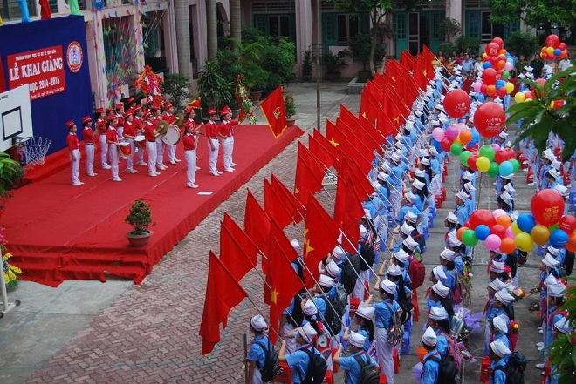







NGHE - VIẾT

Slide 28
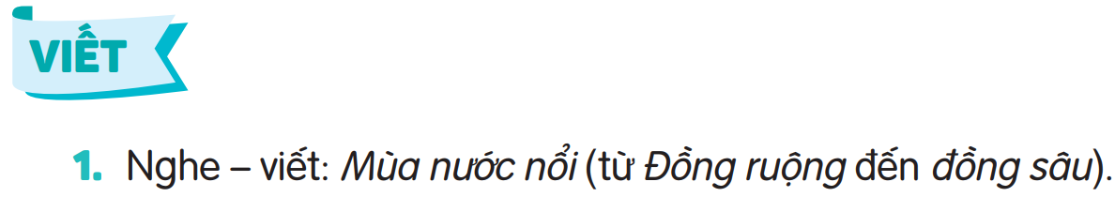
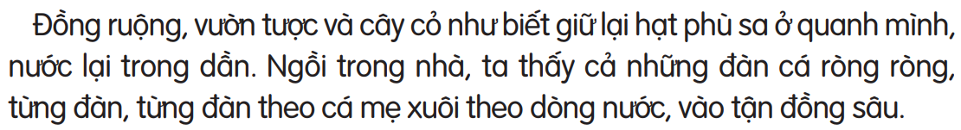

Slide 29
Hướng dẫn chính tả
ruộng
trong
sa
xuôi
ròng
sâu

Slide 30

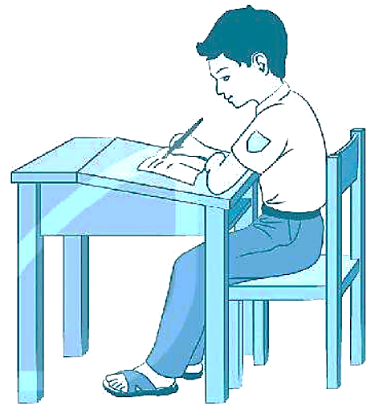
GV kiểm tra tư thế ngồi viết, cầm bút.

Slide 31

Chính tả : nghe – viết
Mùa nước nổi
Đồng ruộng, vườn tược và cây cỏ như biết giữ
lại hạt phù sa ở quanh mình, nước lại trong dần. Ngồi
trong nhà, ta thấy cả những đàn cá ròng ròng, từng
đàn, từng đàn theo cá mẹ xuôi theo dòng nước, vào
tận đồng sâu.

Slide 32
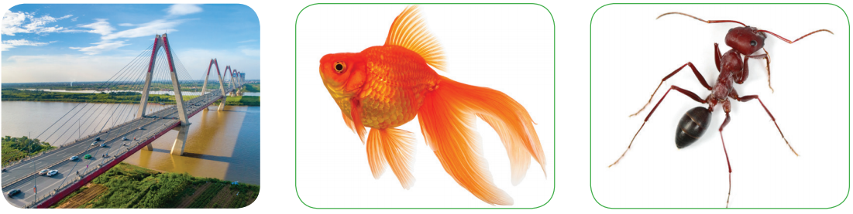
2. Tìm tên sự vật có tiếng bắt đầu bằng c hoặc k.
cây cầu
con cá
con kiến

Slide 33
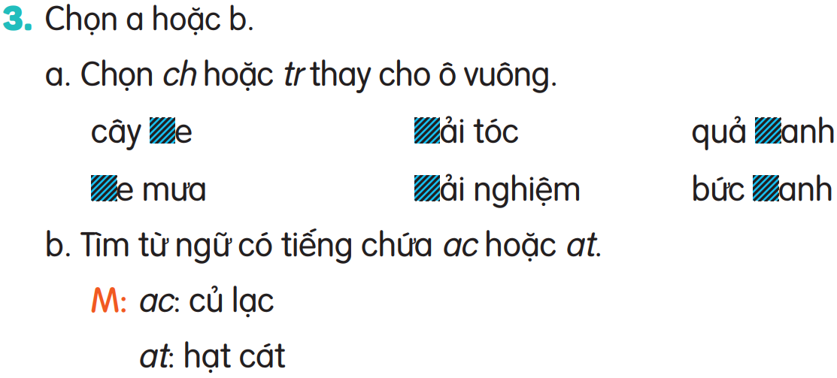
tr
ch
ch
ch
tr
tr

Slide 34

Tiết 4

Slide 35
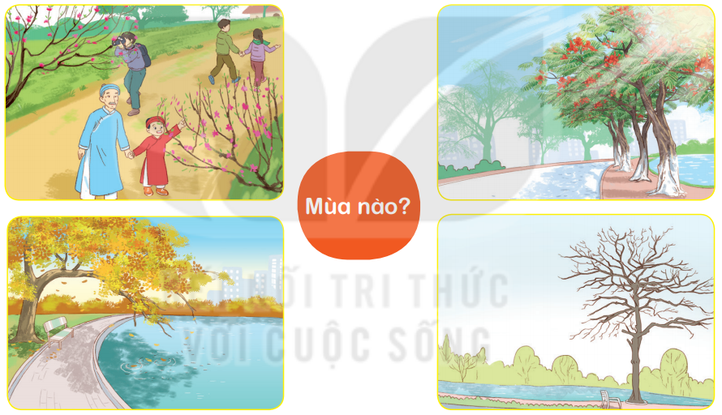

Slide 36
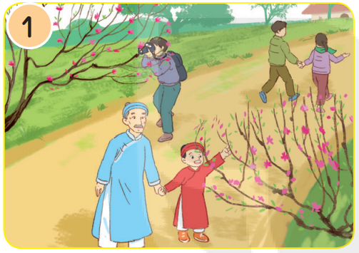
Mùa | Đặc điểm
Mùa xuân | ấm áp, nắng nhẹ cây cối đâm chồi nảy lộc, nhiều loài hoa nở (hoa đào, hoa mai…)

Slide 37
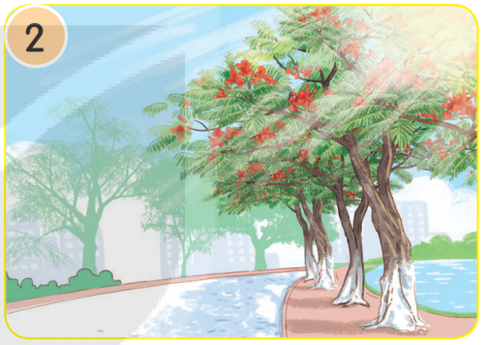
Mùa | Đặc điểm
Mùa hạ | - nóng bức, oi ả, nắng gắt/ chói chang; có mưa rào - cây xanh lá, nhiều quả chín

Slide 38
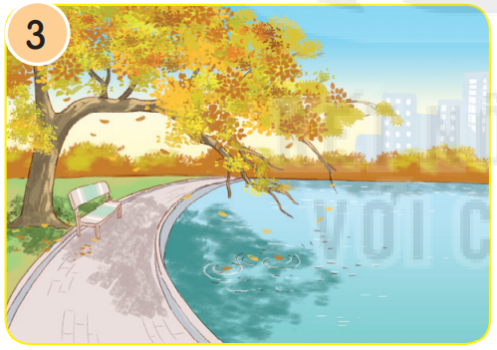
Mùa | Đặc điểm
Mùa thu | - lành lạnh (se lạnh), bầu trời trong xanh, nắng nhẹ, gió nhẹ (gió heo may) - một số cây thưa lá/ rụng lá, một số cây lá úa vàng

Slide 39
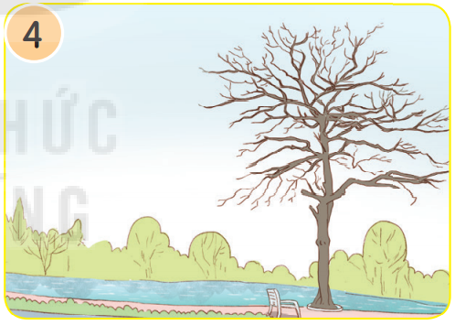
Mùa | Đặc điểm
Mùa đông | - lạnh, khô hanh, rét buốt, ít mưa, mưa phùn gió bấc, trời u ám - một số loài cây trơ cành, trụi lá

Slide 40
